Slide 1

Automatic Generation of Learning Resources:
A case study on the generation of true/false sentences.
Notes:
Bom dia a todos. É com grande entusiasmo que hoje vos apresento a minha dissertação "Automatic Generation of Learning Resources: A Case Study on the Generation of True/False Sentences."

Slide 2
Motivation: Massification and Personalization
Shift towards education massification fueled by technological advancements;
Opportunities and challenges:
Pros: Inclusivity, flexibility, wider accessibility.
Cons: Larger class sizes, reduced interaction, overwhelming choices.
Personalization allows learners to progress at their own pace and in harmony with their unique learning styles;
Notes:
O cenário da educação está em constante evolução e, nos últimos anos, testemunhámos uma mudança em direção à massificação. Esta transformação tornou os recursos educacionais mais amplamente acessíveis através de plataformas online, como os MOOCs. Esta tendência promove inclusividade e flexibilidade. No entanto, também traz desafios, como o aumento do tamanho das turmas, a redução da interação e a enorme abundância de escolhas para os estudantes. Como resposta a estes desafios, a personalização é fundamental para abordar as disparidades educacionais, permitindo que os alunos progridam ao seu próprio ritmo e em sintonia com os seus estilos de aprendizagem.

Slide 3
Problem Statement
Problem:
The growth of MOOCs and other educational platforms has created the need for automated tools to generate personalized learning resources.
Manually creating true/false questions from data charts is time-consuming and not scalable.
Solution:
Develop automated systems to generate and answer true/false questions based on data charts, aiding teachers and providing personalized learning experiences.
Notes:
Com o crescimento destas plataformas online, surgiu a necessidade de ferramentas escaláveis que possam gerar recursos de aprendizagem relevantes e personalizados. Uma área em particular que necessita destas ferramentas é a geração automática de perguntas a partir de gráficos, que são um componente fundamental na aprendizagem de disciplinas que utilizam dados. No entanto, criar perguntas manualmente é demorado e não escalável, surgindo a necessidade de sistemas automáticos que auxiliem os professores. O problema que pretendemos resolver é como gerar e responder automaticamente perguntas de verdadeiro/falso com base em gráficos.

Slide 4
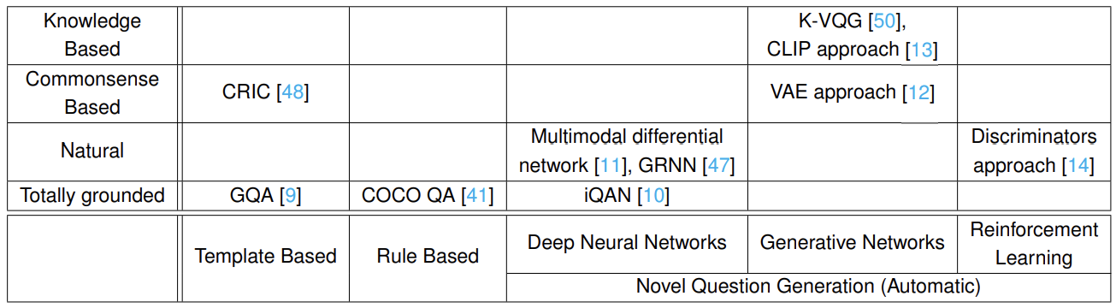
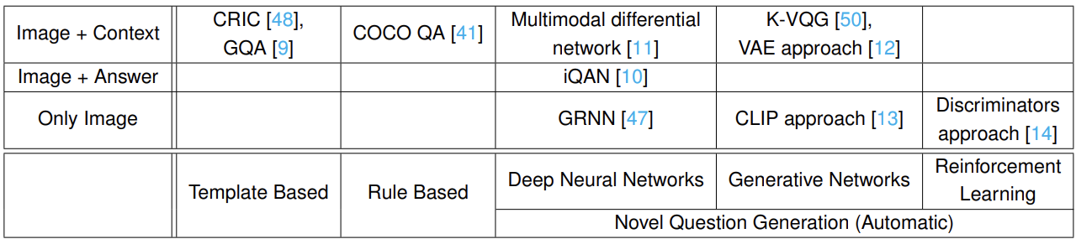
Related Work
VQG approaches categorized into 4 dimensions:
Question Generation Method;
Learning Method;
Input;
Type of Questions.
Conclusions:
The automatic generation of visual questions focused on teaching data science has not yet been explored.
Most models focus on generating questions from natural images.
Notes:
Para abordar este problema, analisámos o trabalho atual na área de Visual Question Generation, uma tarefa que combina computer vision e processamento de linguagem natural, com o objetivo de gerar automaticamente perguntas sobre o conteúdo de uma imagem. Para analisar as abordagens, categorizámo-las em quatro dimensões: Método de Geração de Perguntas (rule, template, outros), Método de Aprendizagem (reinforcement learning,deep neural networks), Input (só imagem, imagem + contexto, imagem + resposta) e o tipo de questões geradas (grounded, que precisam de conhecimento externo).
Na imagem, podemos ver as duas tabelas e a categorização de cada modelo.
Contudo, é importante realçar que, de acordo com a minha pesquisa, a geração automática de perguntas visuais com o objetivo de ensinar ciência de dados ainda não foi explorada. A maioria dos modelos foca-se na criação de perguntas a partir de imagens naturais.
Dado o tempo limitado, não entraremos em detalhe sobre cada uma destas abordagens à tarefa de Visual Question Generation. No entanto, quero introduzir os modelos que utilizei no processo de treino da minha solução.

Slide 5
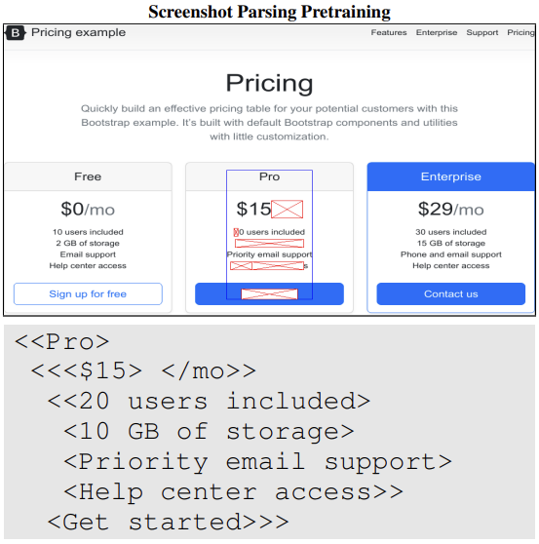
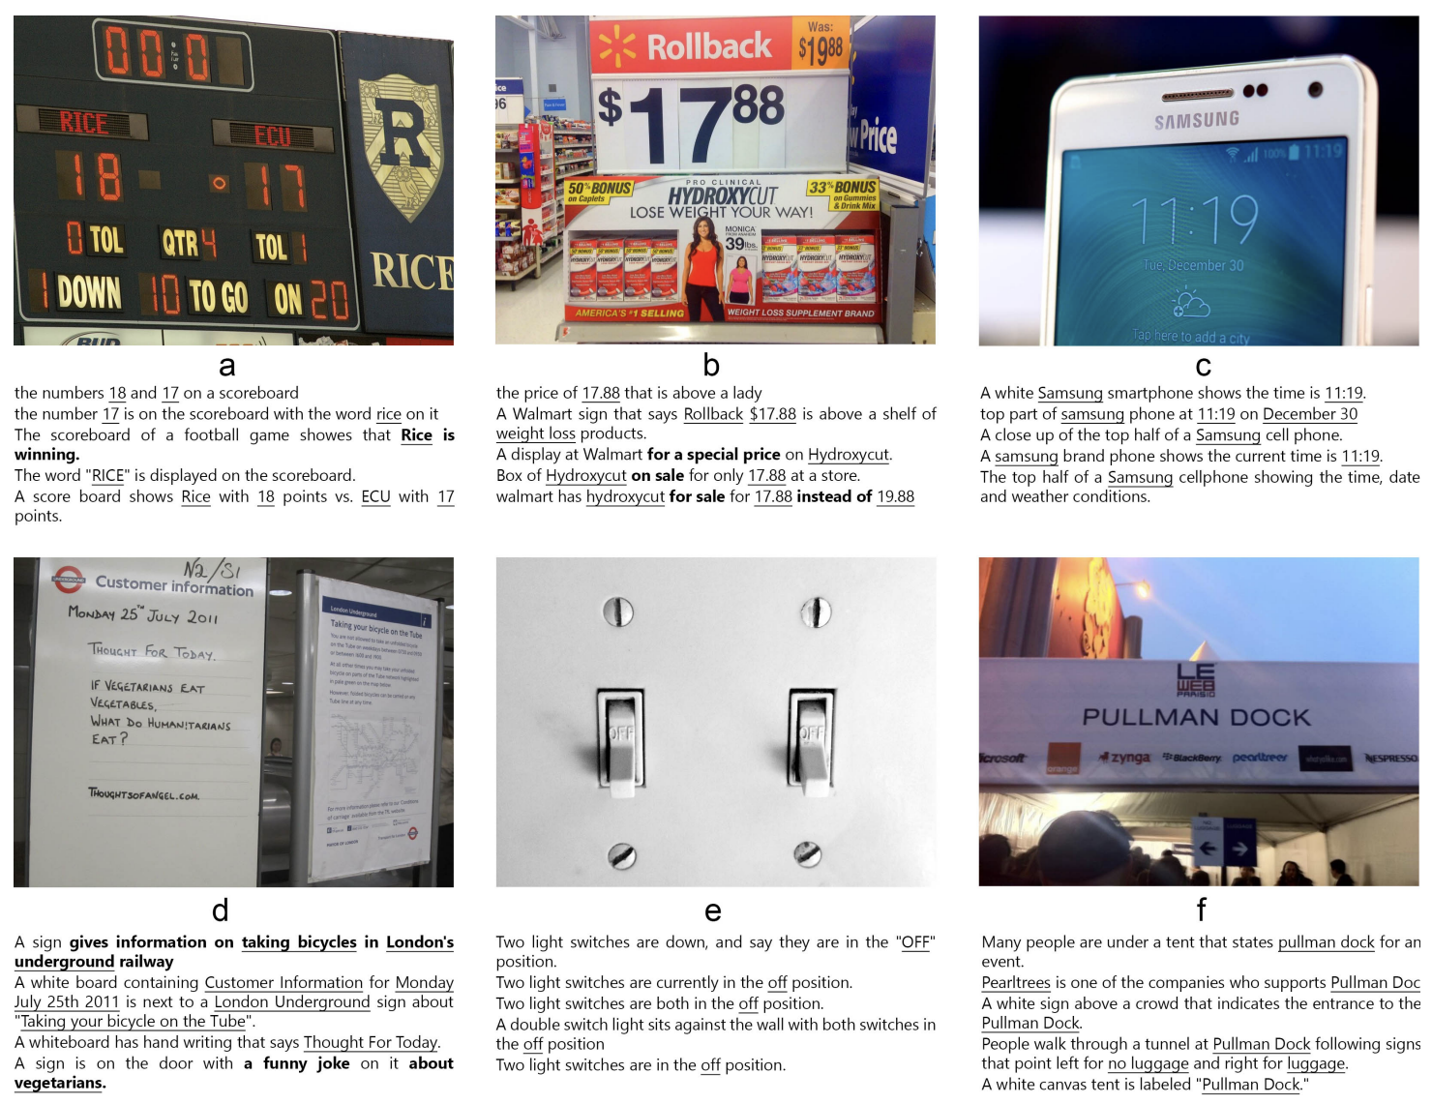
Models used on the training process: Visual Models
Pix2Struct:
Transformer-based model designed for visual understanding and OCR;
Pre-trained to represent the structure of input images by creating image-text pairs from web pages;
We used the version fine-tuned on the TextCaps dataset.
GiT:
Image-to-text model, trained for visual comprehension;
Uses “teacher forcing” technique in training;
Integrated into our solution due to its state-of-the-art performance in image captioning tasks.
Notes:
Podemos dividi-los em duas categorias: modelos visuais e modelos de linguagem.
Modelos Visuais Pix2Struct: O Pix2Struct é um modelo baseado na arquitetura transformer, projetado para compreensão visual e reconhecimento ótico de caracteres (OCR). O modelo foi pré-treinado para representar a estrutura da imagem de entrada. Para isso, os autores criaram pares de imagens e texto-alvo de páginas web. Na imagem, podemos ver um exemplo deste treino, onde temos a imagem e o respetivo texto-alvo.
Este foi o treino base do modelo, no entanto, existem várias versões do Pix2Struct fine-tuned em diferentes datasets. Na nossa solução, utilizámos a versão treinada no conjunto de dados chamado TextCaps, que, como podemos ver na imagem, contém imagens em diferentes ângulos e com textos de diversos tamanhos e cores. Isto torna o modelo mais robusto e melhor preparado para a nossa tarefa, que exige o reconhecimento de texto em diferentes tipos de gráficos.
GiT: O GiT(generative image to text transformer) é outro modelo de image-to-text que, tal como o Pix2Struct, foi treinado para compreensao visual. O modelo foi treinado usando a técnica de “teacher forcing”, e a sua arquitetura consiste num image encoder pré-treinado com tarefas contrastivas e um text decoder, que é um módulo composto por múltiplos transformer, cada um composto por uma camada de self-attention e uma camada de feedforward. Acabei por integrá-lo na nossa solução, pois alcança resultados state-of-the-art na tarefa de image captioning.

Slide 6
Models used on the training process: Language Models
GPT-3.5 Turbo
A large language model (LLM) using a multi-layer transformer decoder architecture;
Composed of self-attention mechanisms and feedforward neural networks;
Pre-trained on large-scale text corpora and fine-tuned on specific tasks;
As an autoregressive model, it predicts the next token in a sequence based on previous ones;
Fine-tuning further optimizes the model for task-specific performance, making it a key part of our solution.
Mistral 7B
A smaller LLM with 7 billion parameters, outperforming larger models like LLaMA 1 and LLaMA 2 on several benchmarks;
Offers a valuable comparison with GPT-3.5, as bigger isn’t always better for specific tasks;
If Mistral 7B outperforms GPT-3.5, we can apply Occam’s razor and prioritize its use in our solution.
Notes:
Modelos de Linguagem GPT-3.5 Turbo: O GPT-3.5, um LLM, utiliza uma multi-layer transformer decoder architecture, composta por mecanismos de self-attention e redes neurais feedforward. O regime de treino do GPT envolve uma pré-treino em grandes quantidades de texto, seguido de fine-tuning em tarefas específicas. Durante o pré-treino, o modelo aprende a prever o próximo token numa sequência, dado os tokens anteriores, sendo um modelo autorregressivo. O fine-tuning adapta ainda mais as representações aprendidas para tarefas-alvo, resultando em ganhos de desempenho e otimização específica para cada tarefa. Esta foi a principal razão para o integrarmos na solução.
Mistral 7B: O Mistral 7B é um modelo de linguagem (LLM) que, apesar de ter 7 mil milhões de parâmetros, teve um desempenho superior em muitos benchmarks quando comparado com modelos maiores como o LLaMA 1 e LLaMA 2. Optámos por testar este modelo na nossa solução devido ao seu menor tamanho mas com desempenho comparável a modelos com 30 mil milhões de parâmetros, em certos benchmarks. Esta escolha oferece um contraste nos nossos resultados quando comparado com um modelo maior, como o GPT-3.5, uma vez que um modelo "maior" nem sempre significa "melhor" para tarefas específicas. Se este modelo mais pequeno superar o GPT-3.5, podemos aplicar o princípio da navalha de Occam e optar por ele para a nossa solução.

Slide 7
Proposal
The first phase involves generating the data that will be used to train the models;
The second phase focuses on training the model to generate questions using that data;
The third phase entails training a model to answer the questions given an image-question pair.
Notes:
Precisamos de criar um dataset composto por triplos Imagem-Pergunta-Resposta, uma vez que atualmente não existe um conjunto de dados de frases relacionadas com ciência de dados que contenha estes triplos. Isto é necessário porque queremos que o modelo de geração de perguntas produza questões não triviais, que exijam conhecimento de ciência de dados. Portanto, precisamos de um conjunto de dados com perguntas dessa natureza para treinar o modelo de forma eficaz.

Slide 8
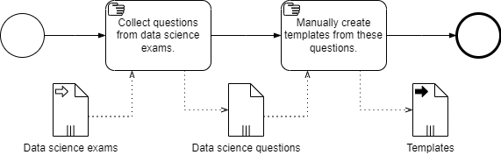
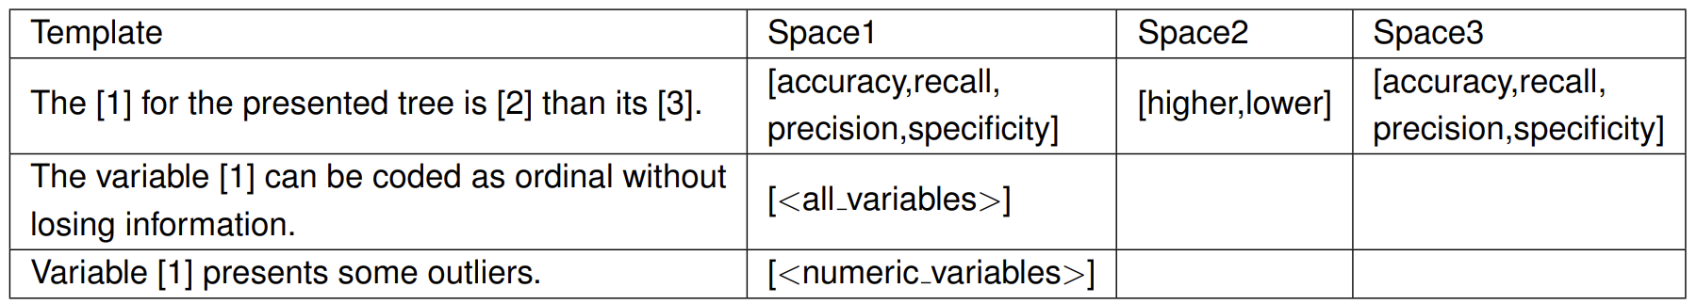
Data generation: Template Creation
Template based approach;
Collected data science exam questions;
Manually created templates from these questions.
Notes:
Utilizámos uma abordagem baseada em templates para gerar o dataset, preenchendo templates com várias combinações de detalhes de diferentes conjuntos de dados.
Na figura, ilustramos o processo de criação desses templates. O processo começa com a recolha de perguntas de exames da cadeira de ciência de dados. Cada pergunta é analisada manualmente para criar templates. Ao olhar para a tabela, podemos ver exemplos desses templates (explicar à audiência).

Slide 9
Data generation: Plot Generation
Collected 34 classification datasets from UCI ML and Kaggle;
The generated plots include:
Bar charts displaying record and variable counts.
Correlation heatmaps showing relationships between numeric variables.
Histograms and boxplots for numeric data distribution.
Decision tree diagrams for simple classification tasks.
Multi-line charts showing model accuracies, such as decision trees, KNN, random forests, and gradient boosting.
The process resulted in 459 different plots.

Slide 10
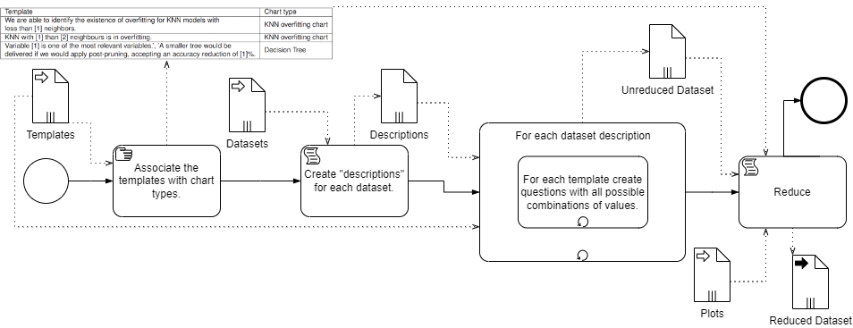
Data generation: Dataset Creation
Notes:
Para criar o dataset, associámos manualmente cada template a um tipo de gráfico e, em seguida, gerámos através de código descrições de cada dataset. Essas descrições incluíam informações como o número de registos, a variável alvo e os seus valores, bem como os nomes das variáveis numéricas, simbólicas e binárias. Usando estas descrições, criámos as perguntas preenchendo os templates com todas as combinações possíveis de valores, gerando mais de cento e trinta mil perguntas. No entanto, decidimos reduzir esse número por vários motivos, sendo dois dos principais:
Alguns templates tinham mais campos a serem preenchidos, o que gerou mais perguntas, levando a uma sobre-representação desses templates.
Seria impossível anotar manualmente as questões como verdadeiras ou falsas, que é o último passo para completar o triplo.

Slide 11
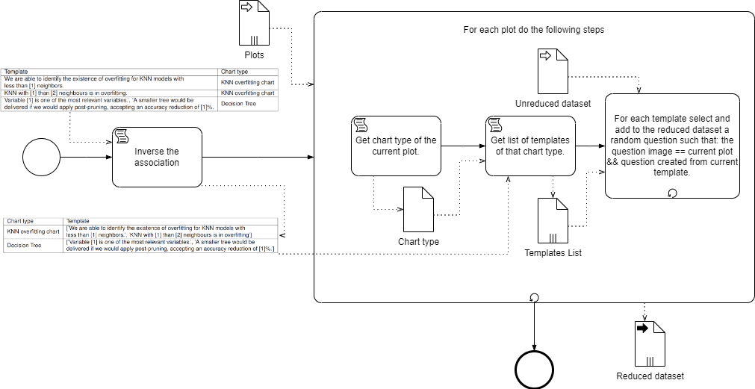
Data generation: Reduce
Notes:
Para reduzir o dataset, primeiro invertemos a associação, atribuindo a cada tipo de gráfico uma lista de templates. Em seguida, iterámos por cada um dos 459 gráficos e, para cada gráfico, percorremos a sua lista de templates. Para cada template, selecionámos aleatoriamente uma pergunta do conjunto de dados original que atendesse aos seguintes critérios: utilizasse o template atual e tivesse sido gerada para o gráfico em questão. Após este processo, obtivemos um conjunto de dados reduzido com 2.630 pares Imagem-Questão.
O último passo para completar o conjunto de dados foi responder a cada um dos pares Imagem-Questão. Este processo não foi automático, sendo que anotámos manualmente cada pergunta para completar o conjunto de dados, resultando num dataset de 2.630 triplos Imagem-Pergunta-Resposta.

Slide 12
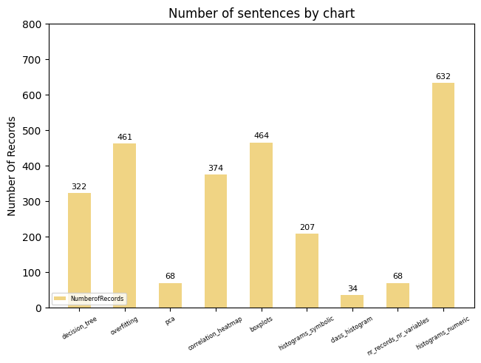
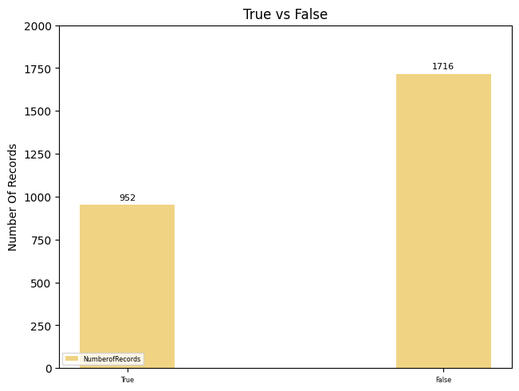
Data generation: Dataset Statistics
Notes:
Nas imagens, podemos ver as estatísticas do dataset. O dataset não tem um número igual de perguntas para cada tipo de gráfico. Isto deve-se ao facto de existirem mais templates para certos tipos de gráficos do que para outros, uma vez que foram retirados de exames de ciência de dados.
O dataset está desequilibrado, contendo mais questões falsas do que verdadeiras. Tive este aspeto em consideração, caso os modelos mostrassem um viés mais acentuado para questões falsas. No entanto, como isso não ocorreu, decidi manter o dataset dessa forma.

Slide 13
Question Generation
We chose to utilize pre-existing models trained on similar tasks;
We capitalized on transfer learning to optimize resources;
Building a solution from scratch would require extensive computational resources and data, which are limited.
Notes:
Ao abordar a tarefa de geração de questões, optámos por aproveitar modelos já existentes que mencionei, treinados em tarefas semelhantes, para tirar partido do transfer learning. Esta decisão foi motivada pelo facto de reconhecer que construir uma solução de raiz exigiria recursos computacionais e dados extensivos, algo que temos em quantidade limitada.
Por isso, vou apresentar-vos o processo que utilizei para treinar os modelos visuais que mencionei anteriormente.

Slide 14
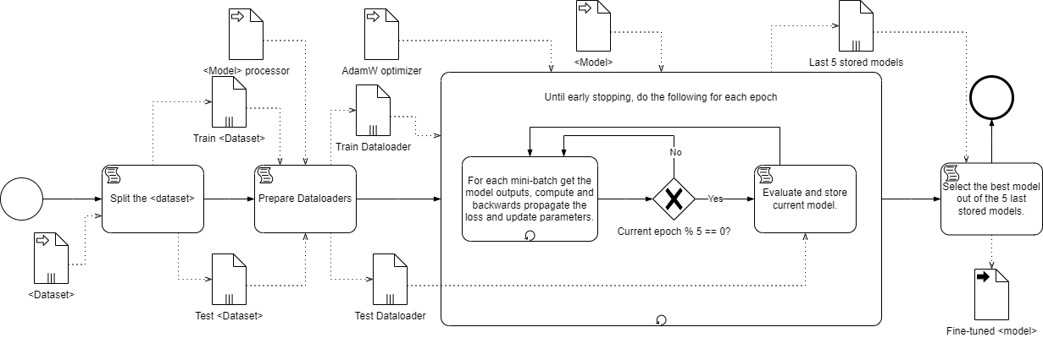
Global Training Process
Notes:
O processo global de treino começa por dividir um dataset de pares Imagem-Texto, alocando 90% para treino e 10% para teste. Os dataloaders são preparados para codificar as imagens em tensor e ao tokenizar o texto usando o processador do modelo que está a ser treinado. O conjunto de dados é, então, agrupado em batches de 2. A cada époch, o modelo processa os image encoding para gerar o tokenized text. Calculamos a loss e atualizamos os parâmetros utilizando backpropagation com o otimizador AdamW. A cada quinta época, avaliamos o modelo no conjunto de validação, selecionando o modelo com melhor desempenho entre os últimos cinco modelos guardados. Paramos o treino quando o desempenho começa a declinar após duas avaliações consecutivas.

Slide 15
Question Generation Tasks
The question generation process was divided into two distinct tasks to improve model performance:
Generate Charts Captions;
Classifying Chart Types;
Identifying Variables in Charts.
Generate questions from captions.
Notes:
Comecei a abordar a tarefa de geração de perguntas por dividi-la em duas tarefas: a tarefa de gerar captions a partir da imagem e a tarefa de gerar questões a partir das captions. Estas captions contêm os dados relevantes sobre o gráfico necessários para gerar as perguntas, incluindo o tipo de gráfico e o nome das variáveis presentes no gráfico. Após esta tentativa, decidi subdividir a tarefa de gerar as captions em duas subtarefas: uma em que identificamos o tipo de gráfico e a outra em que identificamos as variáveis presentes no gráfico.

Slide 16
Question Generation: First Approach
Trained GiT and Pix2Struct models directly on Chart-Question pairs;
Challenges Encountered:
Lack of Creativity: Generated questions strictly adhere to the reference questions, lacking originality.
Extraction Issues: Direct training impairs models’ ability to accurately extract information from charts.
Notes:
Para começar a abordar a tarefa de geração de perguntas, começamos com uma abordagem naive, onde treinamos os modelos GiT e Pix2Struct diretamente nas perguntas. Este método envolve usar o nosso processo de treino global para treinar ambos os modelos, Pix2Struct e GiT, no nosso dataset principal de pares Imagem-Questão, com o objetivo de os treinar para gerar perguntas com base em gráficos fornecidos.
No entanto, esta abordagem encontrou vários desafios. Em primeiro lugar, as perguntas geradas podem carecer de criatividade, uma vez que modelos de Imagem para Texto, como Pix2Struct e GiT, não são treinados em datasets de texto extensivos quando comparados com modelos como o GPT-3.5. Isso resulta em uma adesão quase restrita às questões de referência. Em segundo lugar, extrair a informação correta dos gráficos é problemático, uma vez que treinar os modelos diretamente nas perguntas pode prejudicar a sua capacidade de extrair com precisão as informações dos gráficos.

Slide 17
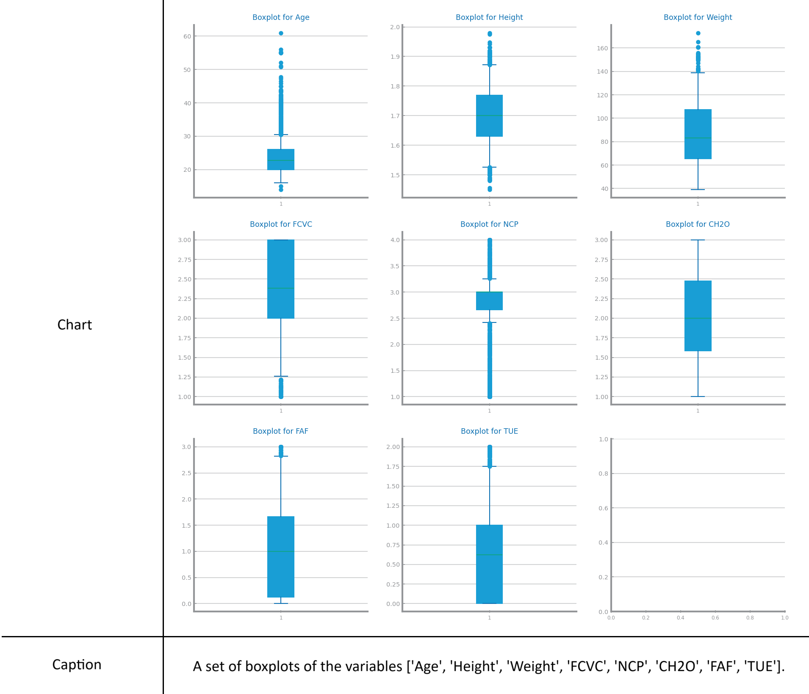
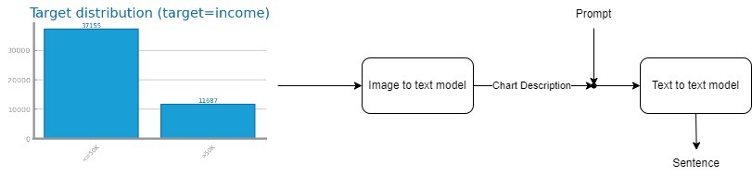
Question Generation: Second Approach
We split the task into two stages: generating captions and generating questions.
For caption generation, we created an auxiliary dataset of Image-Caption pairs and trained the visual models using the global training process on this dataset.
The captions contain two key pieces of information: the chart type and the variables present.
Notes:
Na segunda abordagem, dividimos a tarefa em duas: a de gerar captions e a de gerar as questões, como podemos ver na imagem durante o tempo de inferência. Na tarefa de gerar as captions, criámos um dataset auxiliar composto por pares Imagem-Caption e treinámos os modelos visuais utilizando o processo de treino global neste dataset. Na imagem, podemos ver um exemplo deste dataset, onde as captions contêm essencialmente duas informações: o tipo de gráfico e as variáveis nele presentes. No entanto, decidi subdividir a tarefa, uma vez que envolve duas subtarefas distintas — identificar o tipo de gráfico e identificar as variáveis — e poderia beneficiar de uma divisão."

Slide 18
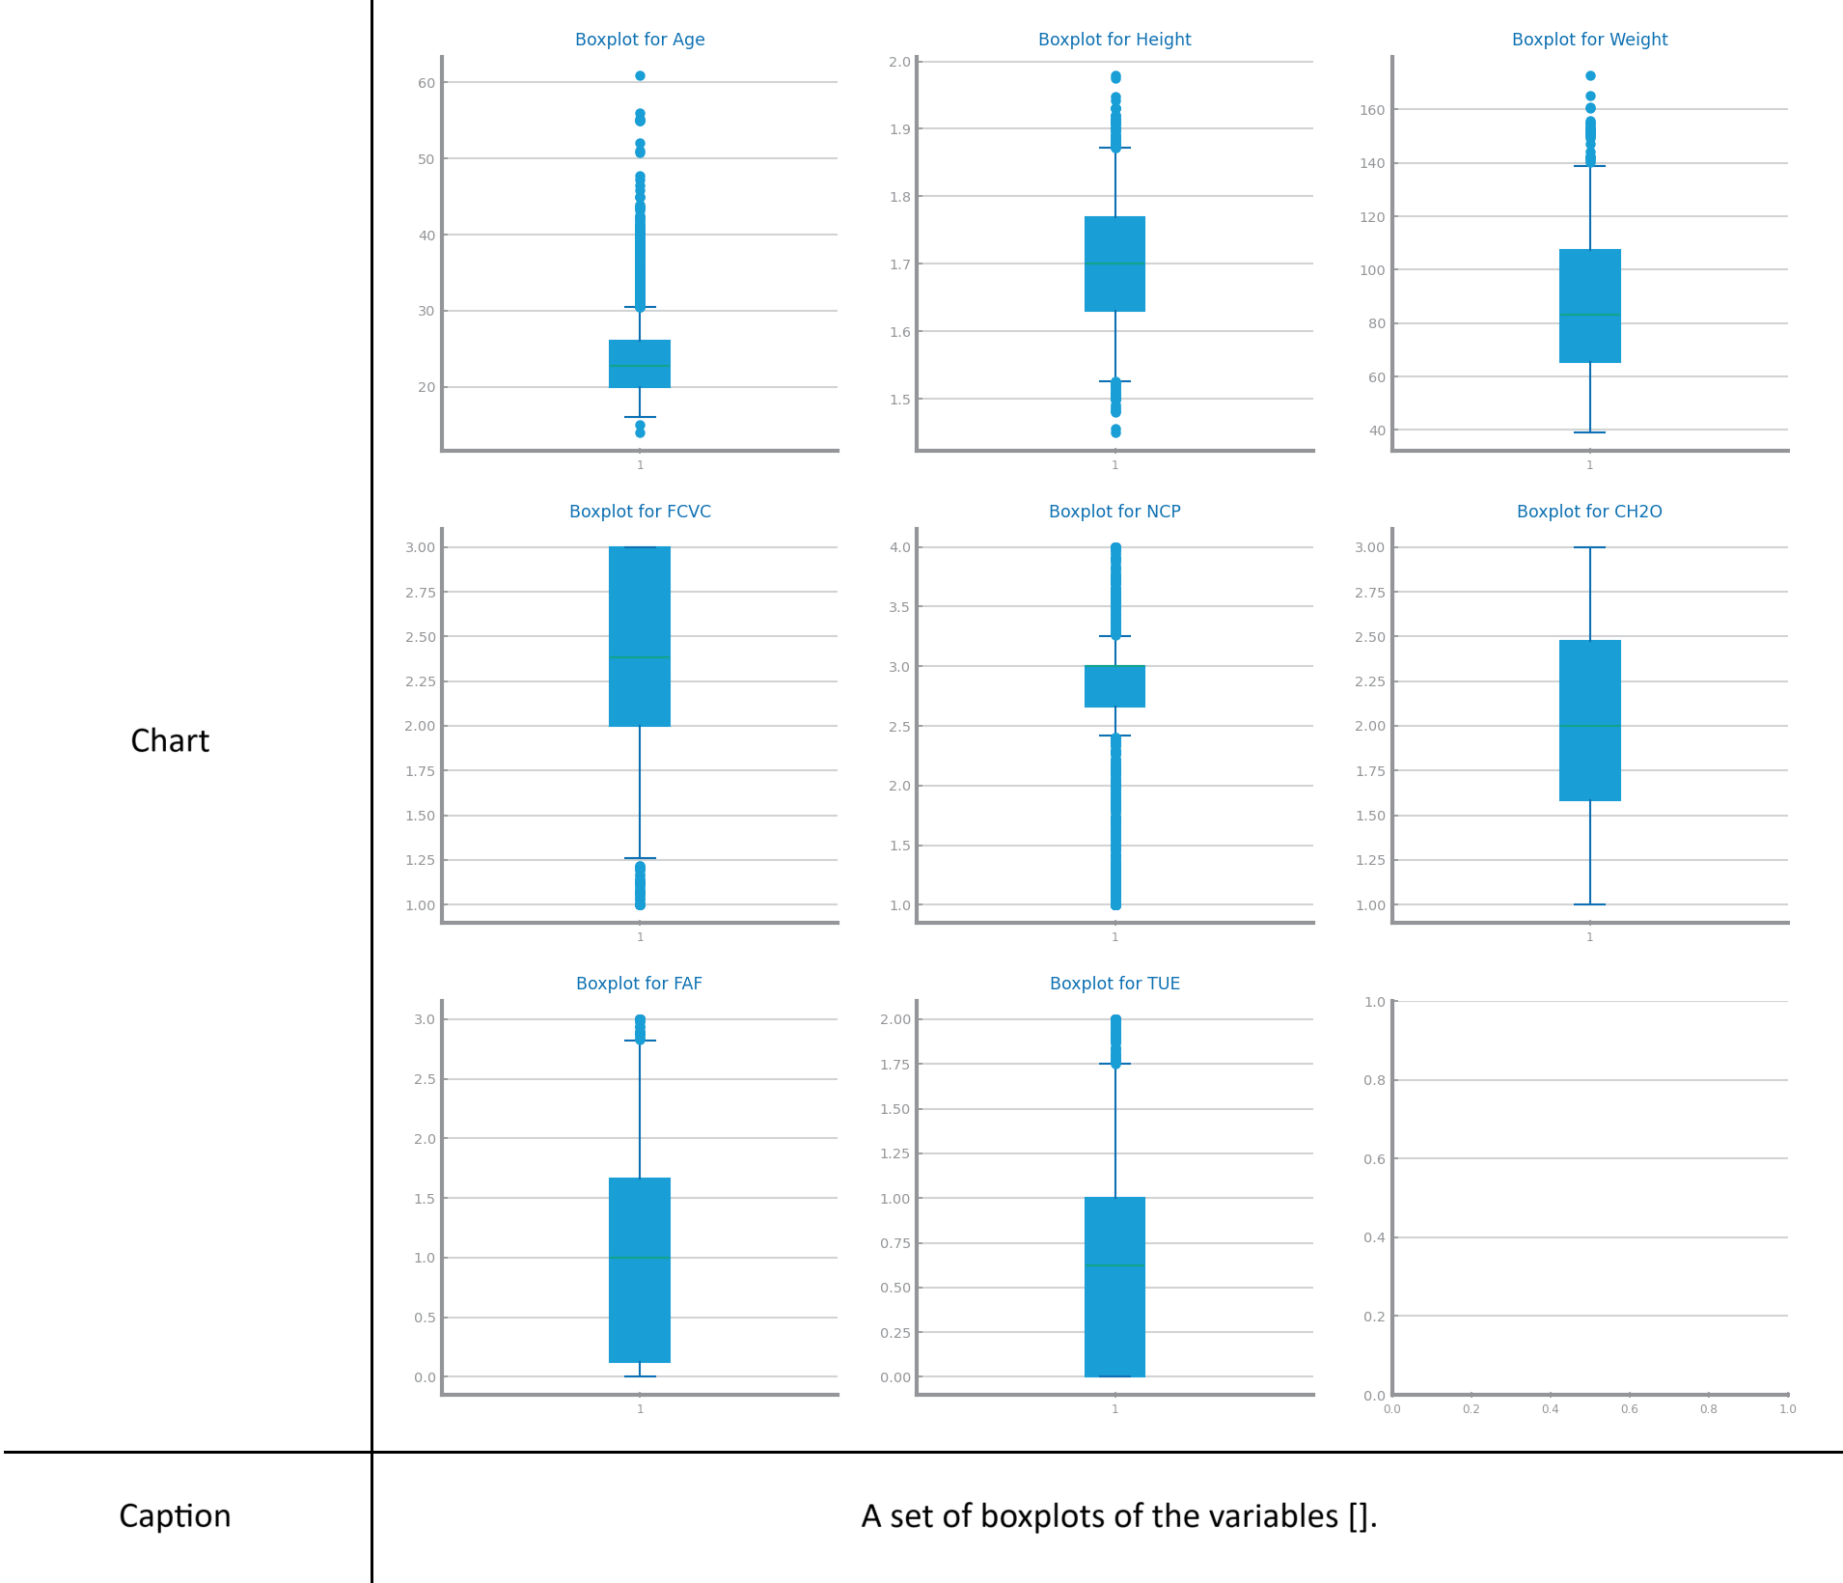
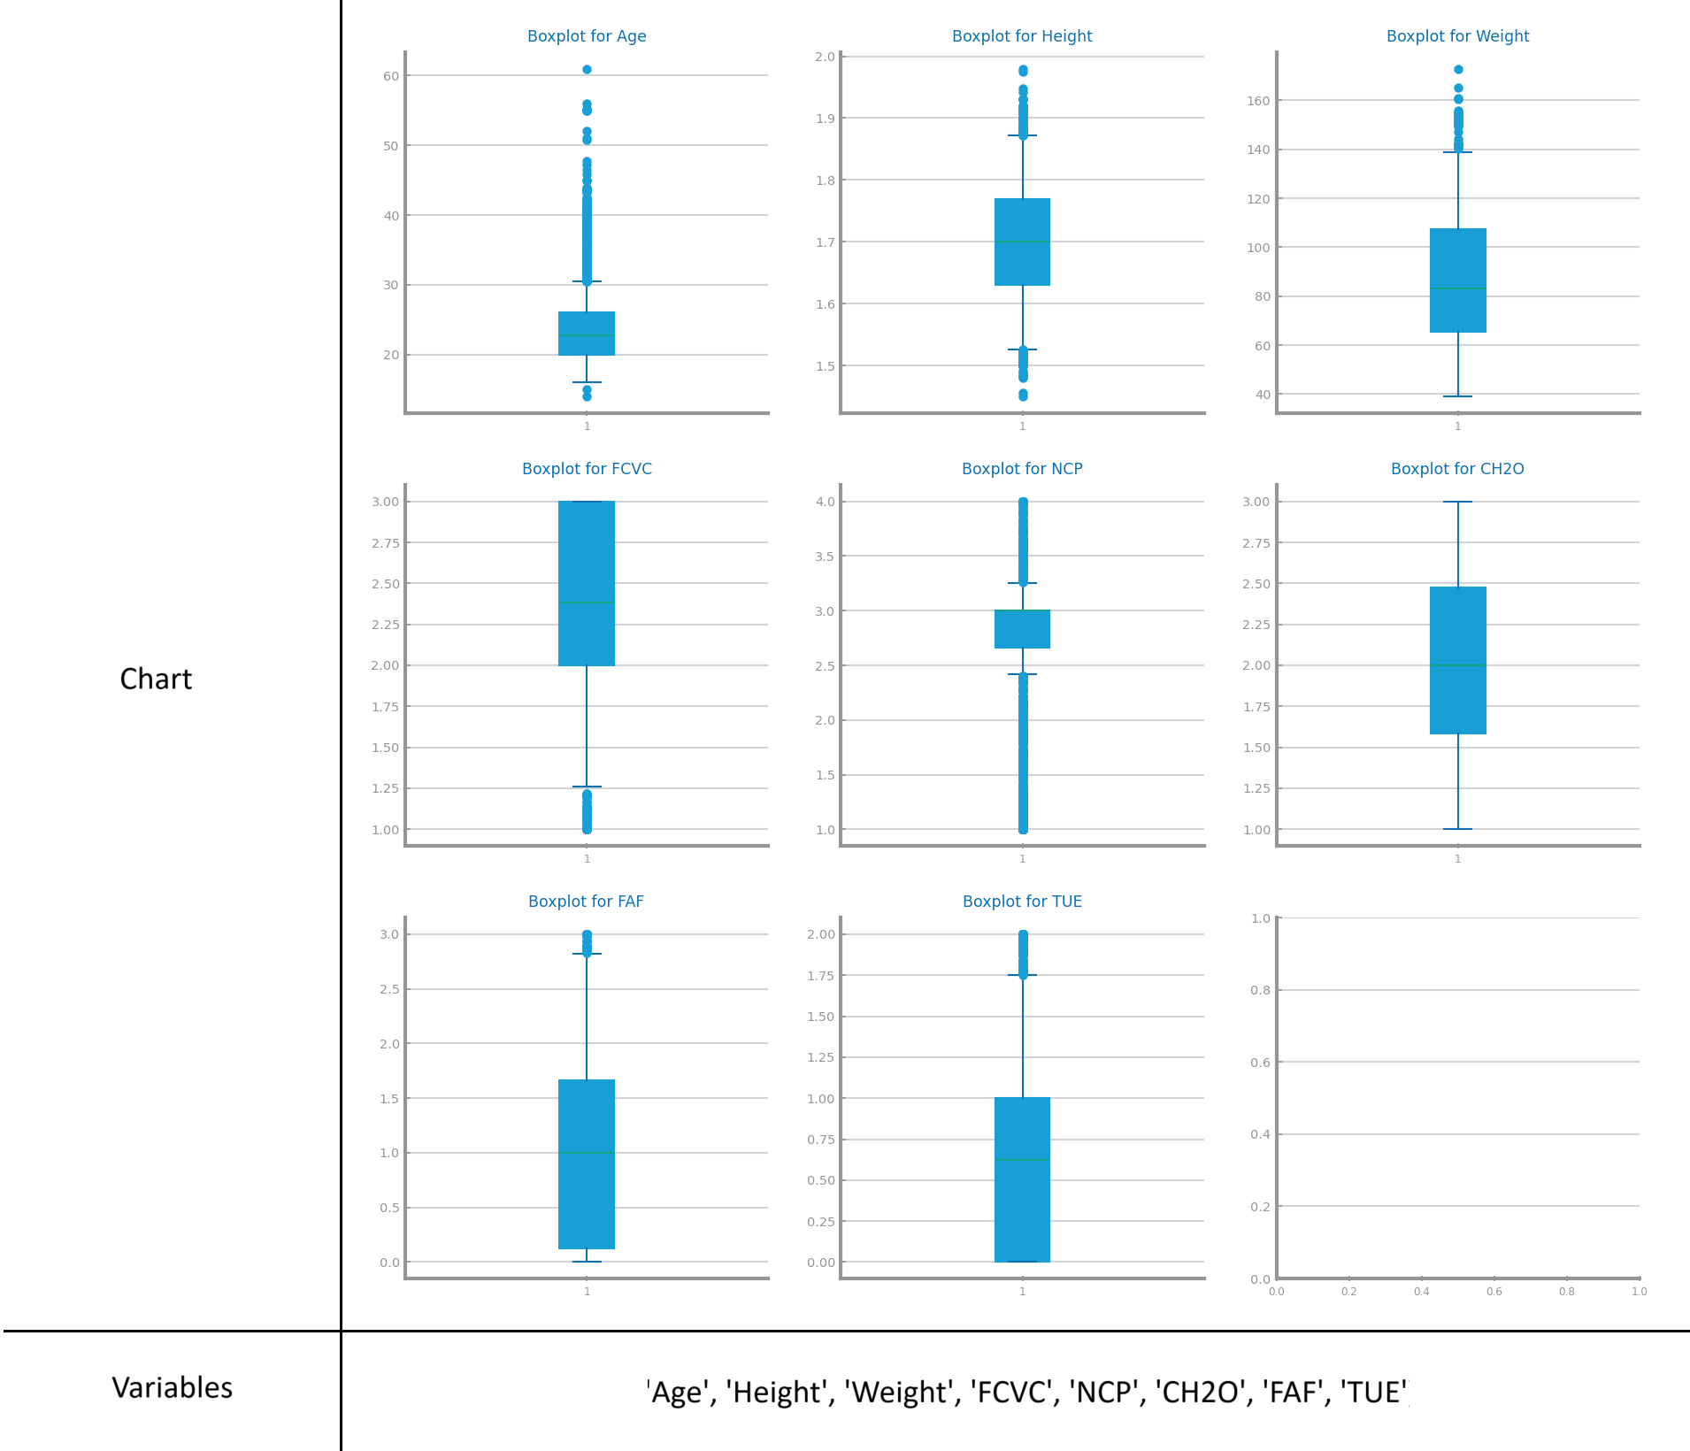
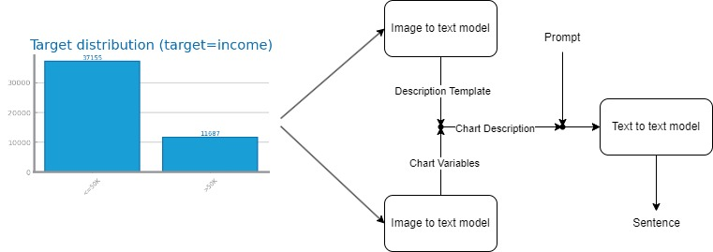
Question Generation: Final Approach
Notes:
Foi com este raciocínio que cheguei à abordagem final, como podemos ver na imagem em tempo de inferência. Para isso, separei o dataset auxiliar, que mostrei anteriormente, em dois datasets auxiliares, conforme ilustrado nas imagens. Para treinar os modelos visuais, utilizei o global training process em cada um destes datasets.
Na segunda tarefa, de gerar questões a partir das captions, testei duas abordagens: zero-shot e fine-tuned, usando um dataset composto por pares caption-questão para treinar os modelos textuais.

Slide 19
Question Generation: Evaluation
Evaluation Metrics:
BLEU: Measures precision, ensuring only the correct words/phrases.
ROUGE: Focuses on recall, capturing key parts of the reference.
METEOR: Balances precision and recall, considering synonyms.
Additionally, a domain expert manually scored each sentence (1–5).
Notes:
Para avaliar as diferentes abordagens, utilizei métricas bem estabelecidas de geração de linguagem natural. Estas métricas incluíram BLEU, ROUGE e METEOR, que são comumente usadas em tarefas como tradução automática e sumarização de texto. Cada métrica foca-se em diferentes aspetos do texto gerado.
BLEU: Foca-se na precisão, garantindo que o texto gerado utiliza as palavras e expressões encontradas no texto de referência.
ROUGE: Dá ênfase ao recall, assegurando que o texto gerado captura as partes importantes do texto de referência.
METEOR: Equilibra precisão e revocação, considerando também sinónimos e stemming, proporcionando uma avaliação mais semântica.
Além destas métricas, foi realizada uma avaliação manual por um especialista no domínio, que atribuiu uma pontuação de 1 a 5 a cada frase gerada.

Slide 20
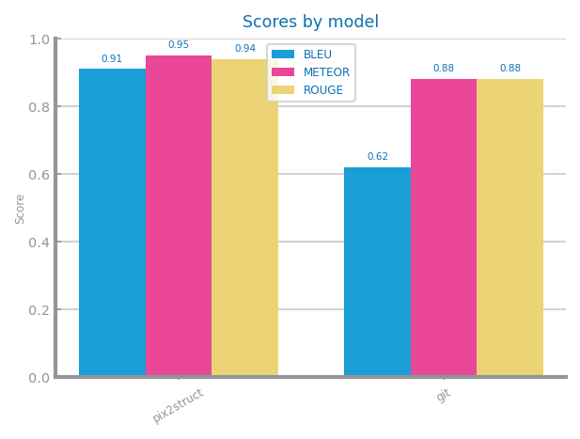
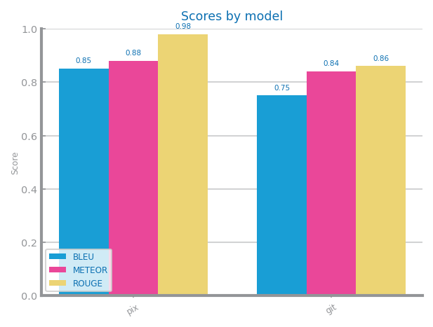
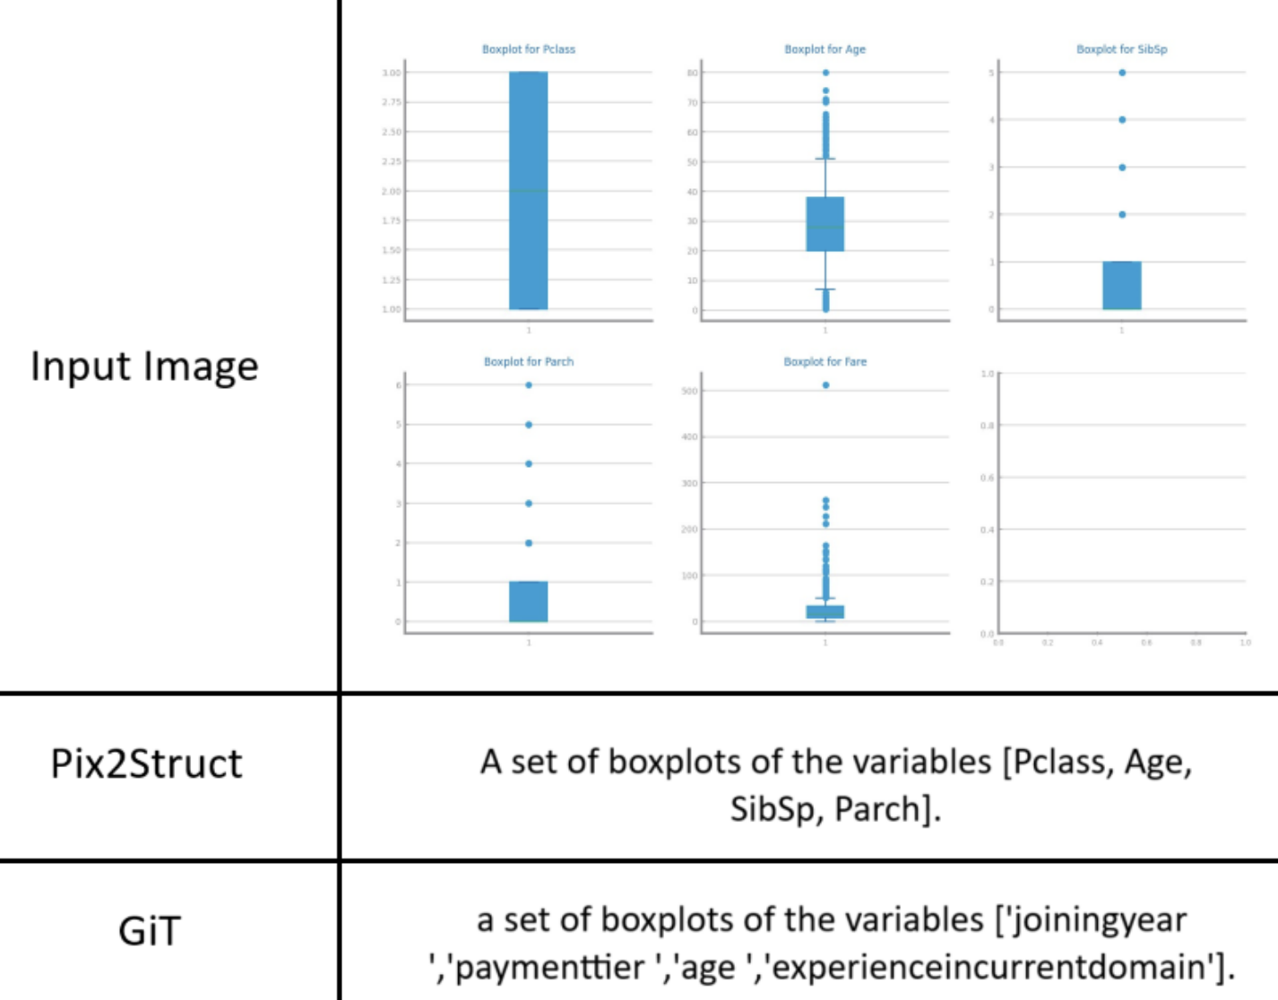
First and Second Approaches Results
Notes:
Os resultados da nossa abordagem inicial foram promissores, já que ambos os modelos demonstraram uma certa capacidade de reconhecer o tipo de gráfico fornecido como input e gerar frases correspondentes usando templates predefinidos. Se olharmos para os resultados da segunda abordagem, eles parecem piores que os da primeira, mas há um detalhe importante: na primeira tentativa, existem muitas referências possíveis para cada gráfico, por isso é natural haver mais perguntas possíveis para obter uma pontuação perfeita. No entanto, se analisarmos mais de perto as perguntas geradas, vemos que os modelos não aprenderam a identificar as variáveis nos gráficos. Por outro lado, na segunda abordagem, notamos que o modelo Pix2Struct, em particular, começou a identificar corretamente as variáveis, o que representa um avanço na direção certa.

Slide 21
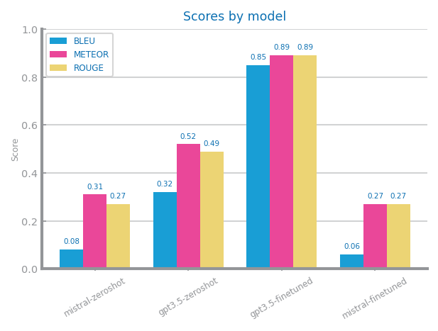
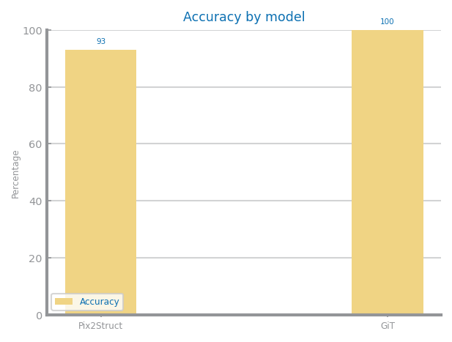
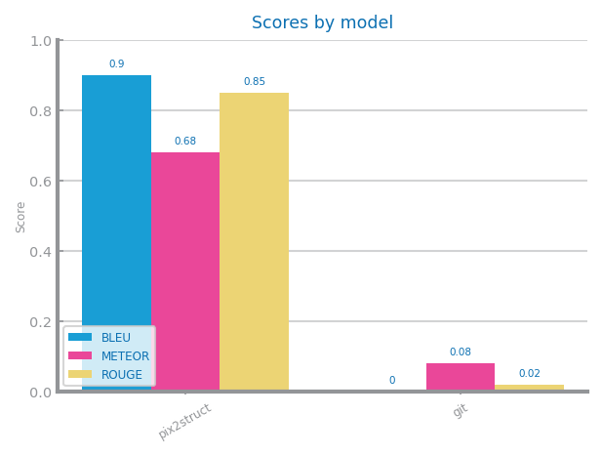
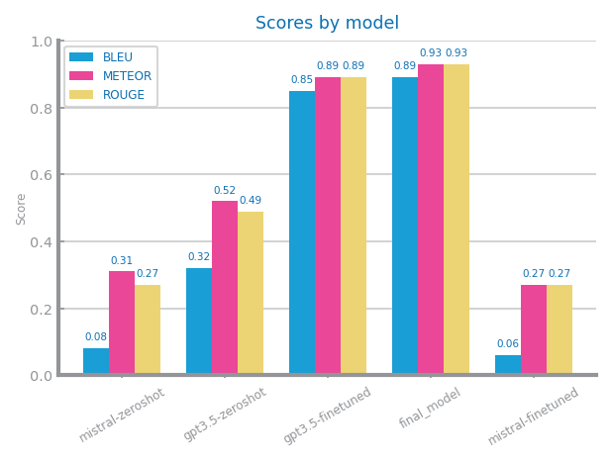
Final Approach Results
Classification subtask:
Variable identification subtask:

Slide 22
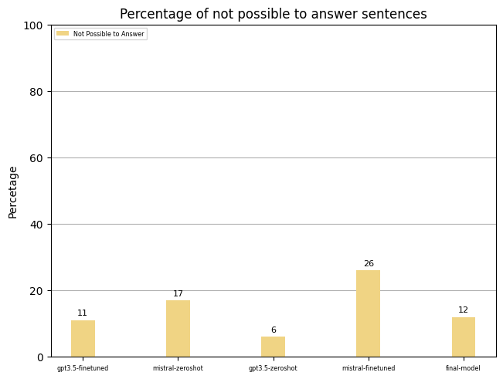
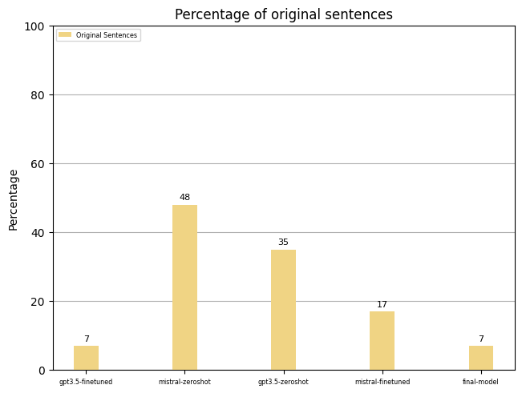
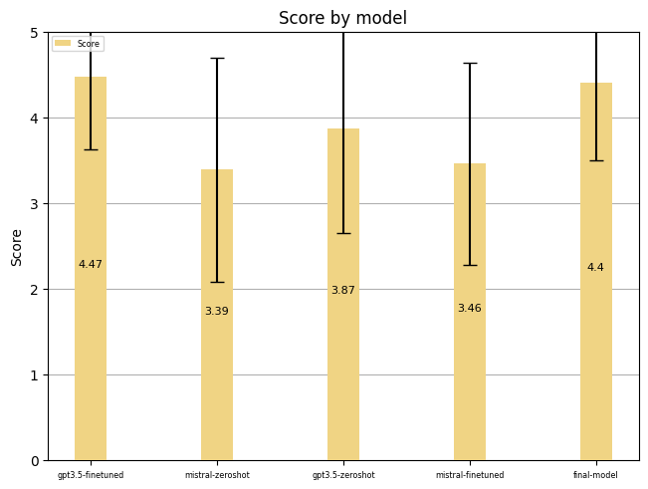
Expert Evaluation
Notes:
Contudo, ao examinar mais de perto as frases geradas e rotuladas pelo cientista de dados, torna-se evidente que o modelo zero-shot tendia a produzir frases excessivamente simplistas em comparação com o modelo final. “A bar chart is a suitable visualization to represent categorical data like species distribution.”
É crucial reconhecer que uma maior percentagem de frases originais não implica necessariamente superioridade. Muitas dessas frases originais tendem a ser desinteressantes ou excessivamente simplistas. Portanto, há um equilíbrio delicado a ser alcançado entre fomentar a criatividade e manter a fidelidade às frases de referência.
Essa tendência pode ser explicada por vários fatores. Para os modelos zero-shot, a prevalência de frases desinteressantes provavelmente contribui para as suas pontuações médias mais baixas e maior variância. Enquanto isso, o desempenho inferior do modelo Mistral 7B em todas as métricas pode ser atribuído ao seu menor número de parâmetros em comparação com o GPT-3.5.

Slide 23
Question Answering
Built upon the question generation process.
Additional challenges: extracting complex data from charts and utilizing domain knowledge for accurate classification of questions as true or false.
Two tasks:
Data Extraction: Extract detailed information from charts.
Question Classification: Classify questions using a combination of pretrained models fine-tuned for these tasks.
Notes:
Para a tarefa de resposta a perguntas, baseámo-nos no processo que utilizámos para a geração de perguntas. No entanto, a tarefa de resposta a perguntas traz desafios adicionais, como a extração de dados mais complexos a partir de gráficos e o uso de conhecimento de domínio para classificar com precisão as perguntas como verdadeiras ou falsas. Assim, a nossa abordagem é composta por dois passos centrais: extração de dados e classificação de perguntas, utilizando uma combinação de modelos pré-treinados ajustados para essas tarefas.

Slide 24
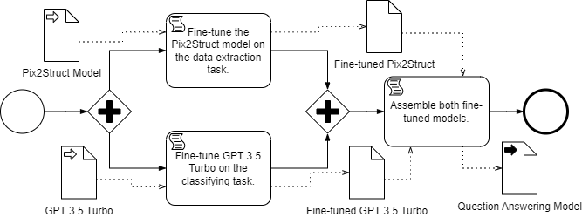
Question Answering: Training Process
Notes:
Para enfrentar esta tarefa, dividimos o processo de resposta a perguntas em duas subtarefas: extração de dados e resposta a perguntas. Na tarefa de extração de dados, geramos uma legenda contendo todos os elementos necessários para responder a perguntas sobre o gráfico. Na tarefa de classificação, dado uma pergunta e uma legenda com os dados do gráfico, classificamos a pergunta/frase como verdadeira ou falsa.

Slide 25
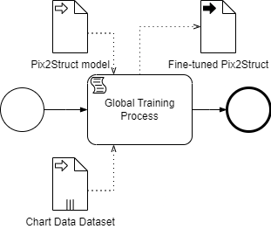
Question Answering: Extract Chart Data
Problem: Extracting complex data from charts, for example, consider the sentence "Variable Age is balanced.".
Extracting "Age" is simple.
To classify the sentence as true or false, detailed analysis of whether "Age" is balanced is needed.
Solution: Create an auxiliary dataset of Chart-Data pairs, where "Data" includes all elements needed to answer questions.
Notes:
O primeiro passo para abordar a tarefa de extração de dados foi criar um novo conjunto de dados auxiliar composto por pares Gráfico-Dados, onde 'Dados' é uma legenda que encapsula todos os elementos necessários para responder a perguntas sobre o gráfico. Por exemplo, considere a frase: 'Variable Age is balanced'. Para gerar esta pergunta, precisamos apenas de extrair o nome da variável do gráfico. No entanto, para classificar a frase como verdadeira ou falsa, é necessário determinar se a variável 'Idade' está realmente equilibrada, o que exige a extração de informações mais detalhadas além dos nomes das variáveis.
O processo de treino está ilustrado na Figura. Usando o nosso Processo Global de Treino descrito, fornecemos o modelo Pix2Struct e o Conjunto de Dados do Gráfico como entrada, e o Processo Global de Treino gera o modelo Pix2Struct ajustado.

Slide 26
Question Answering: Classifier
Instead of using domain-specific graphs or dictionaries, we used a general model (GPT-3.5 Turbo) pre-trained on a broad text corpus.
Two Approaches:
Zero-Shot;
Fine-Tuned.
Prompt (used for both approaches):
System: You are a student doing a data science exam.
User: Consider the following chart [formatted data], classify the following sentence as true or false: [sentence].
Notes:
O passo seguinte é treinar um modelo para classificar frases de entrada como verdadeiras ou falsas com base nos dados extraídos do gráfico. Para que o modelo consiga realizar essa classificação, é necessário que tenha conhecimento de domínio sobre ciência de dados. Embora várias abordagens possam ser utilizadas, como representar o conhecimento de domínio numa estrutura de grafos ou usar um dicionário com definições, optámos por uma abordagem mais generalista. Escolhemos utilizar um modelo pré-treinado num grande corpus de texto abrangendo uma vasta gama de tópicos, como o GPT-3.5 Turbo, pois o seu pré-treino inclui conceitos de ciência de dados necessários para classificar as perguntas.

Slide 27
Question Answering: Evaluation
Data Extraction Evaluation:
BLEU;
METEOR;
ROUGE.
Classifier Evaluation:
Accuracy;
Precision;
Recall;
F1-Score.
Notes:
"Para avaliar os resultados da tarefa de extração de dados, utilizámos as mesmas métricas de antes: BLEU, METEOR e ROUGE. Para a tarefa de classificação e para avaliar o modelo final, utilizámos métricas de classificação padrão, uma vez que, em última análise, esta é uma tarefa de classificação binária."

Slide 28
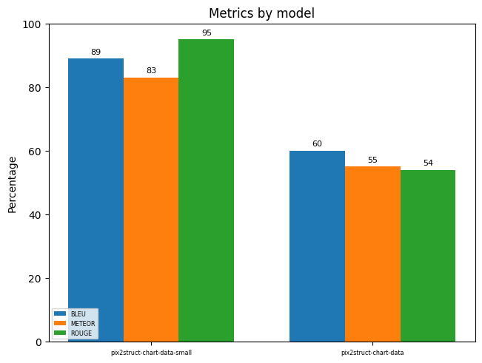
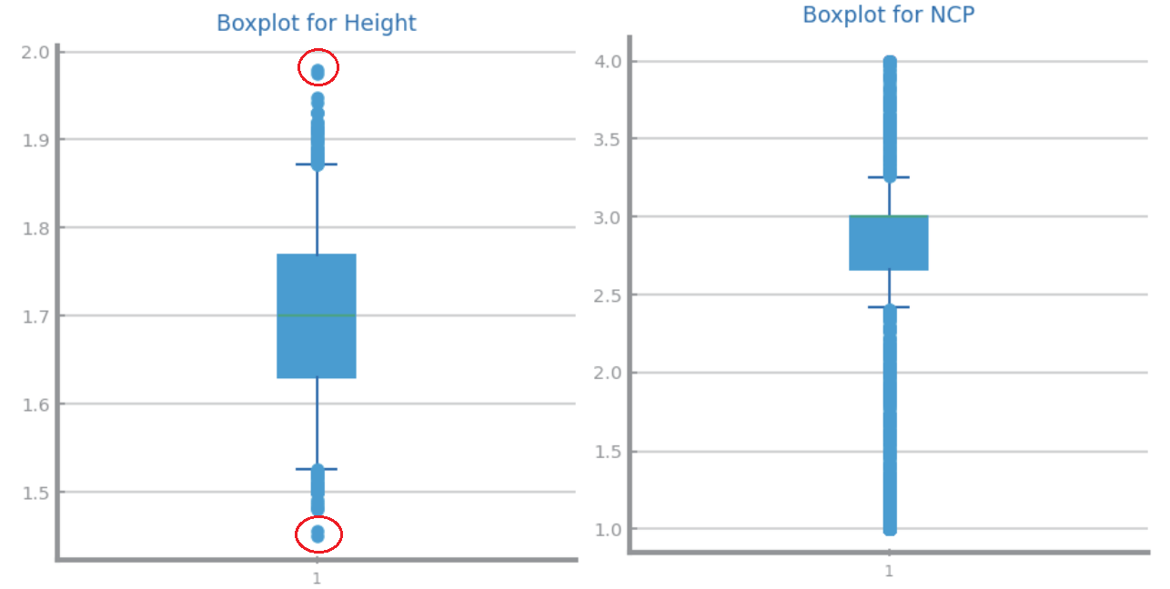
Results: Extract Chart Data
Notes:
A imagem indica que, ao considerar todos os tipos de gráficos, os resultados não são satisfatórios (BLEU: 0.6, METEOR: 0.55, ROUGE: 0.54). No entanto, se nos focarmos apenas nos gráficos onde o modelo extraiu com sucesso todos os elementos necessários (árvores de decisão, histogramas de PCA e todos os gráficos de barras), os resultados melhoram significativamente (BLEU: 0.89, METEOR: 0.83, ROUGE: 0.95).
A partir de uma avaliação manual, descobrimos que o modelo tem dificuldade em identificar espaçamento e cores. Por exemplo, em termos de espaçamento, um dos problemas era que o modelo não conseguia determinar com precisão se um boxplot tinha outliers. Normalmente, qualquer ponto além dos bigodes seria considerado um outlier. No entanto, a nossa definição considera um ponto como outlier apenas se houver um intervalo entre ele e a distribuição principal.

Slide 29
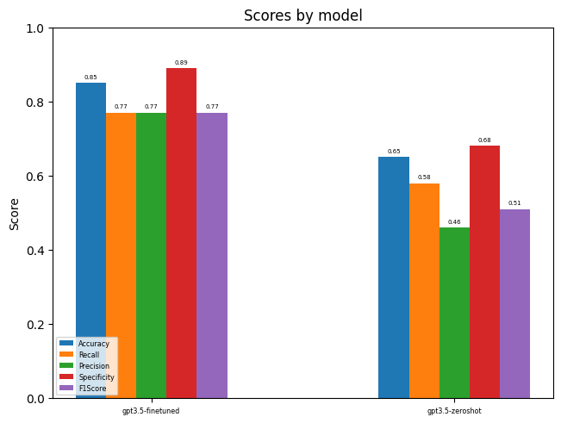
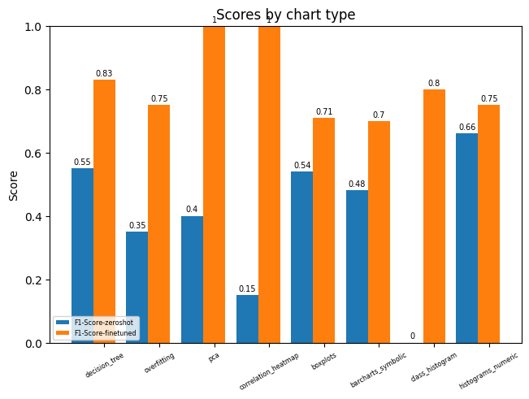
Results: Classifier
Notes:
Descobrimos que o modelo zero-shot teve um desempenho inferior. Em contraste, o modelo finetuned obteve resultados significativamente melhores (Acurácia: 0.85, Recall: 0.77, Precisão: 0.77, Especificidade: 0.89, F1-Score: 0.77).
Para obter mais insights e determinar se as melhorias foram consistentes em todos os tipos de gráficos, comparamos o F1-Score para cada tipo de gráfico entre ambos os modelos. Escolhemos esta métrica em vez da acurácia porque o conjunto de dados de teste estava desbalanceado, com 105 rótulos verdadeiros e 218 rótulos falsos. Observámos que, para todos os tipos de gráficos, o modelo ajustado alcançou um F1-Score superior.

Slide 30
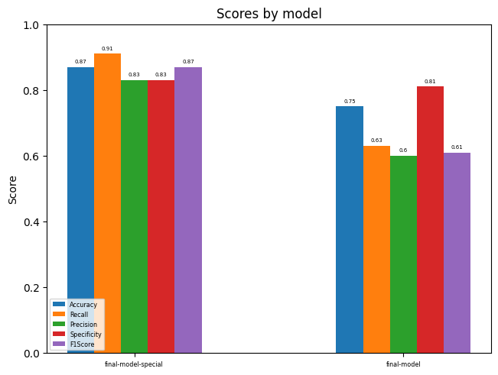
Results: Final Model
Lower performance on charts requiring spatial awareness;
Significant metric improvement when using only charts where Pix2Struct excelled (decision trees, PCA histograms, and bar charts).
Notes:
Com todos os componentes necessários em mãos, podemos agora montar o modelo final, utilizando o Pix2Struct ajustado para extrair dados de gráficos e o GPT-3.5 ajustado para classificar frases. Embora o modelo final tenha obtido bons resultados em termos de acurácia (0.75) e especificidade (0.81), o desempenho em recall (0.63), precisão (0.6) e F1-Score (0.61) não foi tão satisfatório. Isso deve-se ao desempenho inferior do modelo Pix2Struct em gráficos que exigem consciência espacial. No entanto, quando utilizamos apenas gráficos em que o modelo Pix2Struct teve um bom desempenho na tarefa de extração de dados (árvores de decisão, histogramas de PCA e todos os gráficos de barras), os resultados de avaliação melhoram significativamente em todas as métricas, alinhando-se com os resultados do modelo GPT-3.5 ajustado.

Slide 31
Conclusions
Question Generation:
Results: High-quality sentences from Pix2Struct, GiT, and fine-tuned GPT-3.5 models.
Challenges: Balancing creativity with adherence to reference standards.
Opportunities: Future research could involve training models with a data science terms dictionary for consistent terminology.
Question Answering:
Results: High accuracy in classifying sentences for well-handled chart types (e.g., decision trees, PCA bar charts).
Challenges: Improving information extraction from different charts.
Future Directions:
Enhance information extraction from charts.
Use graph structures for domain knowledge representation.
Develop specialized models for each chart type.
Generate and answer multi-chart questions.
Notes:
Na tarefa de geração de perguntas, após obter resultados promissores com os modelos Pix2Struct e GiT na extração de informações dos gráficos e bons resultados com o modelo GPT-3.5 finetuned, a arquitetura produziu questoes de alta qualidade com alguma criatividade, conforme avaliado por um especialista na área (professor universitário). Observámos que equilibrar criatividade e aderência aos padrões de referência é um desafio, pois modelos excessivamente criativos podem gerar frases teóricas ou excessivamente simplistas. Assim, os modelos que se alinham mais de perto com as frases de referência, ao mesmo tempo que incorporam um grau de criatividade, tendem a gerar melhores resultados. No entanto, é necessário ter cautela, pois os modelos podem substituir termos de ciência de dados por outros que podem confundir os estudantes. Uma possível linha de pesquisa envolve inicialmente treinar o modelo em conhecimento de domínio, talvez utilizando um dicionário de termos de ciência de dados para garantir consistência no uso da terminologia. Além disso, é importante prestar atenção à geração de gráficos, pois os gráficos devem ser adaptados para fins educacionais a fim de minimizar a ambiguidade nas frases geradas, oferecendo amplas oportunidades para pesquisas futuras nessa área.
Na tarefa de resposta a perguntas, após obter bons resultados na extração de informações de certos tipos de gráficos por meio do treinamento do modelo Pix2Struct e bons resultados com o modelo GPT-3.5 ajustado, a arquitetura alcançou um alto grau de precisão na classificação das frases, especialmente para os tipos de gráficos em que o modelo Pix2Struct teve bom desempenho. Para trabalhos futuros, há muitas direções possíveis. Estas incluem melhorar a extração de informações de gráficos de dados, especialmente para a tarefa de resposta a perguntas, representar o conhecimento de domínio numa estrutura de grafos, e desenvolver modelos especializados mais simples para cada tipo de gráfico que se baseiem nesse grafo para classificar cada frase de forma mais precisa. Equilibrar criatividade com aderência às referências é outra via a explorar, bem como desenvolver uma estrutura com conceitos de ciência de dados para que o modelo gere frases usando termos corretos de ciência de dados. Finalmente, estender a arquitetura para gerar e responder a frases que requeiram dois ou mais gráficos é outra direção promissora. De forma geral, as tarefas de geração e resposta a perguntas são complexas, envolvendo conhecimento de domínio, reconhecimento visual e raciocínio.

Slide 32
Contributions
Created a new dataset of Image-Question-Answer triples centered on data science questions.
Created a process for training models and a model that generates true/false sentences about input charts in the data science domain.
Created a process for training models and a model that classifies sentences as true or false, based on given charts, within the context of data science.
Notes:
Com este trabalho, contribuímos com um novo conjunto de dados composto por triplos Imagem-Pergunta-Resposta, focado em perguntas de ciência de dados, um processo para treinar modelos, e um modelo que gera frases verdadeiras ou falsas sobre um gráfico de entrada no contexto de ciência de dados. Além disso, desenvolvemos um processo para treinar modelos e um modelo que classifica uma frase como verdadeira ou falsa com base num gráfico dado, também dentro do contexto de ciência de dados.

